Slide 1
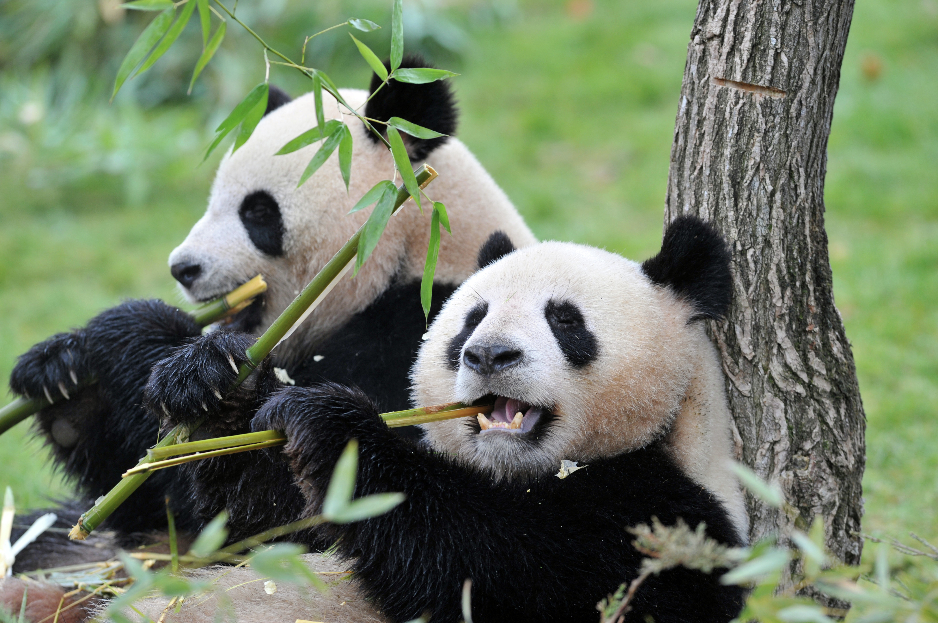
Lesweek 3.1.donderdag
Kennismaken & oefenen met Pandas

Slide 2
Dagdoelen
Kennismaking met Pandas
Oefenen met Pandas

Slide 3
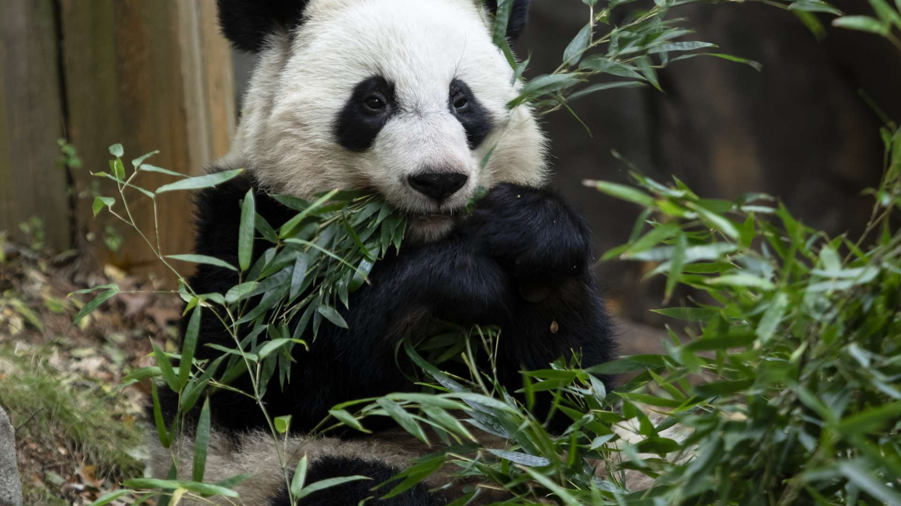
Deze reuzepanda eet én heet Bamboe!

Slide 4
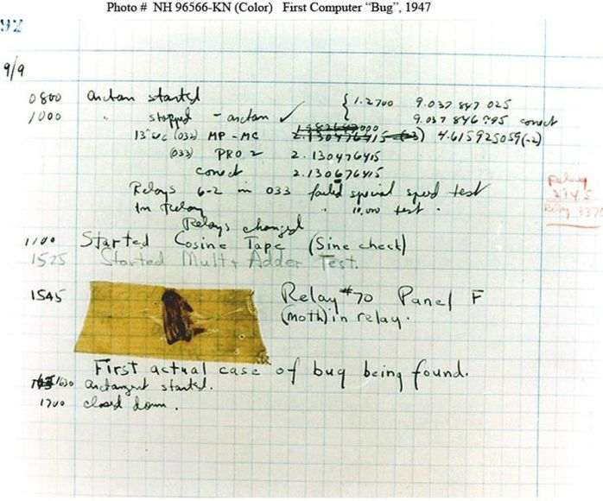

Slide 5
Indeling
Ochtend
Delen inzichten
Kennismaking met Pandas
Middag
Zelf aan de slag met Pandas

Slide 6
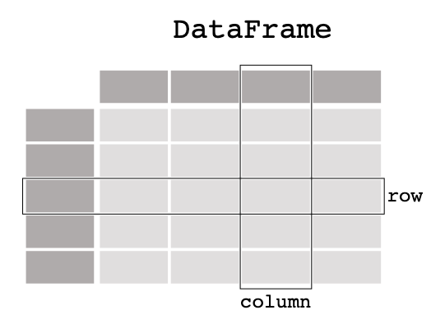
Pandas is als Excel

